Slide 1
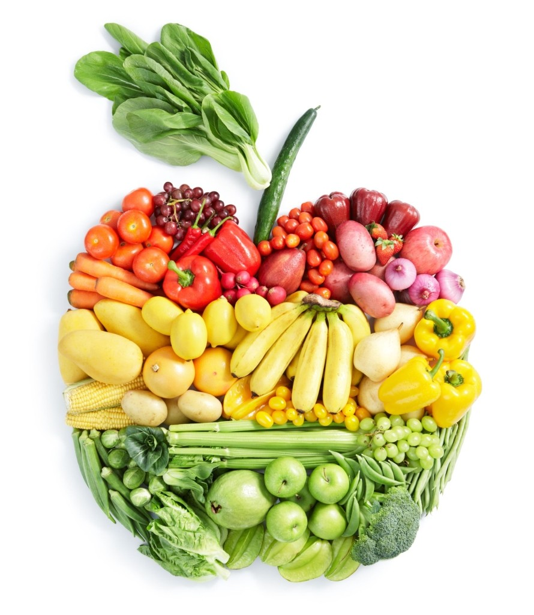
Zasady zdrowego żywienia

Slide 2
Dietetyk?
Dietetyk – osoba, która prowadzi terapie dietetyczne, zachęca do zmiany nawyków żywieniowych, szerzy wiedzę na temat profilaktyki zdrowotnej oraz wspomaga leczenie dietetyczne wielu chorób.

Slide 3
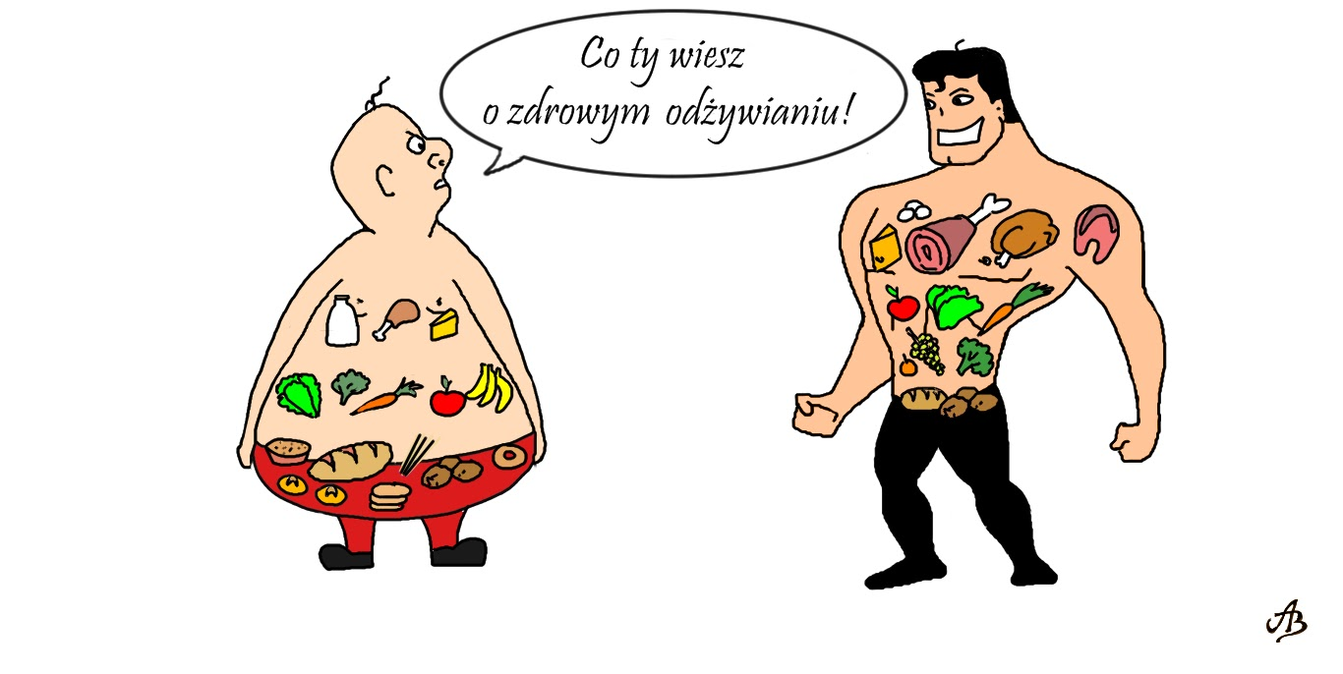
Co to jest zdrowe odżywiania- burza mózgów

Slide 4
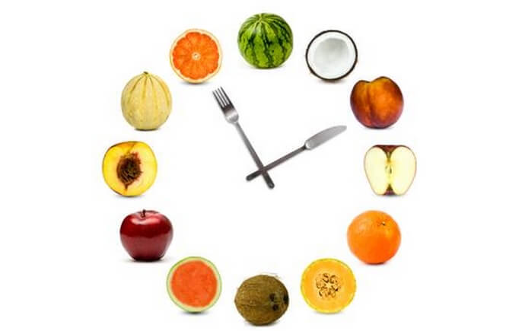
Zasady zdrowego żywienia
1. Odżywiaj się regularnie
Regularne spożywanie posiłków zapewnia stały dopływ glukozy do organizmu i zabezpiecza nas przed nagłym i nieprzyjemnym uczuciem głodu, nad którym trudno zapanować. W ten sposób bronimy się przed spożywaniem dużych posiłków zawierających nadmiar kalorii.

Slide 5
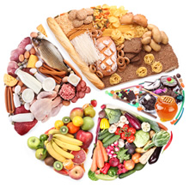
2. Dbaj o różnorodność posiłków
Im bardziej różnorodna będzie dieta, tym więcej substancji odżywczych, witamin i składników mineralnych zostanie dostarczonych do organizmu.

Slide 6
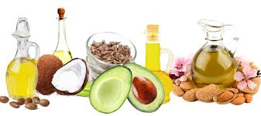
3. Unikaj nadmiernych ilości tłuszczu i cholesterolu

Slide 7
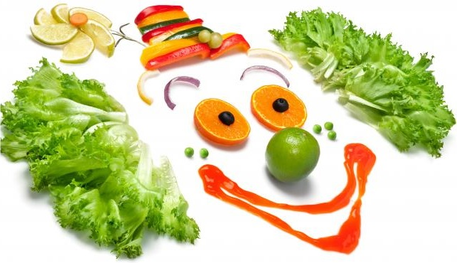
4. Spożywaj dużo warzyw i owoców
Warzywa i owoce to bardzo dobre źródło licznych witamin i składników mineralnych. Znajduje się w nich również szereg związków mniej poznanych, takich jak polifenole, bioflawonoidy. Zwłaszcza warzywa, z uwagi na dużą zawartość błonnika pokarmowego rozpuszczalnego w wodzie i wody, ale małą zawartość tłuszczu – powinny się znaleźć w trzech głównych posiłkach.

Slide 8
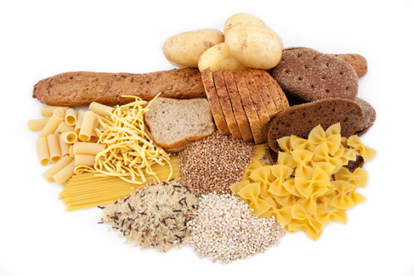
5. Spożywaj zdrowe węglowodany i nasiona roślin strączkowych
Źródłem węglowodanów powinny być przede wszystkim produkty zawierające węglowodany złożone o niskim indeksie glikemicznym, czyli tzw. zdrowe węglowodany . Zalicza się tu m.in. chleb z mąki z pełnego przemiału, makarony razowe, ryż brązowy, płatki owsiane.

Slide 9
6. Pij wodę
Woda jest niezwykle ważnym składnikiem naszego organizmu; 65–70% masy ciała dorosłego człowieka stanowi właśnie woda. Jej funkcja jest nieoceniona. Pomaga usunąć z organizmu szkodliwe produkty przemiany materii, przyczynia się do utrzymania stałej temperatury ciała. Ponadto transportuje składniki odżywcze do komórek naszego ciała oraz wspomaga proces wchłaniania substancji odżywczych. Pamiętaj więc, aby pić wodę niewielkimi porcjami.

Slide 10
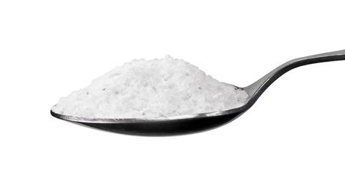
7. Unikaj nadmiaru soli
Sód zawarty w soli rzeczywiście jest składnikiem niezbędnym dla organizmu człowieka, lecz spożywany w nadmiarze może się przyczyniać do wystąpienia wielu zaburzeń, przede wszystkim nadciśnienia tętniczego. Ograniczyć należy nie tylko dosalanie produktów, ale także produkty szczególnie w sól obfitujące, mocno przetworzone: konserwy mięsne, koncentraty zup i sosów, dania gotowe, frytki i przekąski takie jak chipsy, paluszki i solone orzeszki. Zgodnie z zaleceniami WHO spożycie soli nie powinno przekraczać 5 g dziennie, czyli jednej płaskiej łyżeczki.

Slide 11
8. Dbaj o aktywność fizyczną

Slide 12
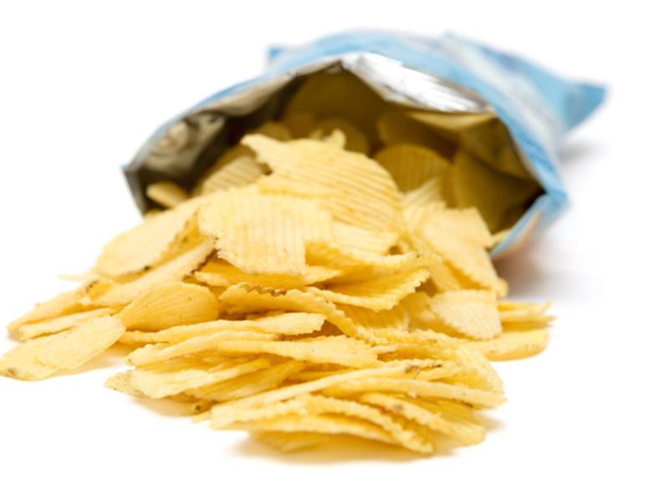
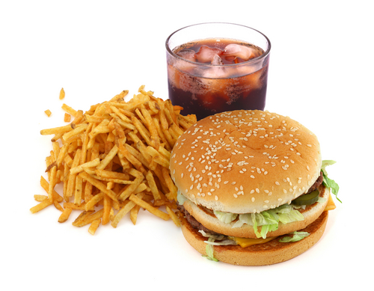
9. Unikaj niezdrowych przekąsek i dań typu fast food

Slide 13
Dlaczego tak lubimy słodycze?
Szybko podnoszą poziom cukru we krwi (zaspokajają uczucie głodu), ale również poziom ten szybko spada.
Są często podświadomie traktowane jako wynagrodzenie lub pocieszenie w trakcie stresu, trudności, nieprzyjemności.

Slide 14
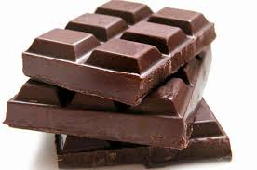
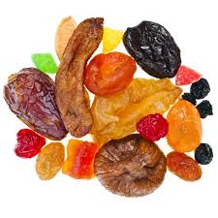
Coś słodkiego

Slide 15
Zamiast słodkich napoi - woda
Brak wody w organizmie = spadek koncentracji,
wysychanie błon śluzowych i skóry, bóle głowy, kłopoty z trawieniem, dolegliwości sercowe.

Slide 16
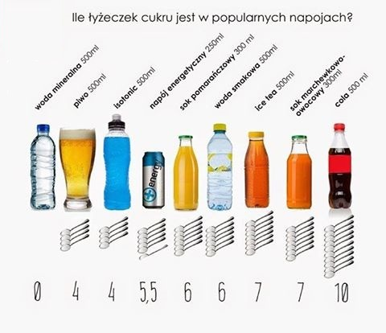

Slide 18
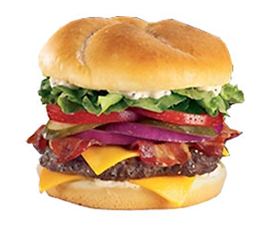
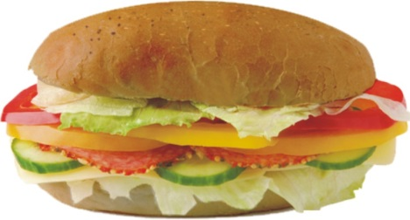
Porównanie wartości odżywczych
 | Cheesburger | Kanapka
Energia [kcal] | 300 | 140
Białko [g] | 16 | 8
Węglowodany [g] | 30 | 22
Tłuszcz [g] | 13 | 1-2
Błonnik [g] | 2 | 5
Sól [g] | 1,7 (34% GDA!) | 0,5

Slide 20
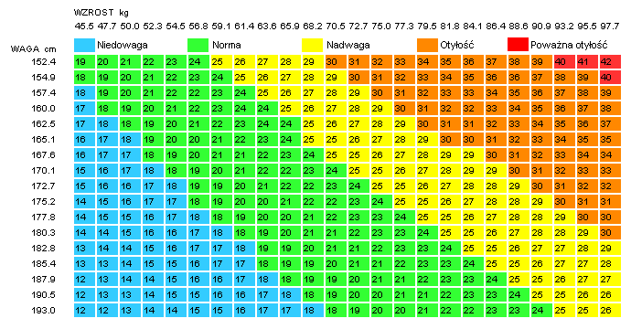
Oblicz swoje BMI

Slide 21
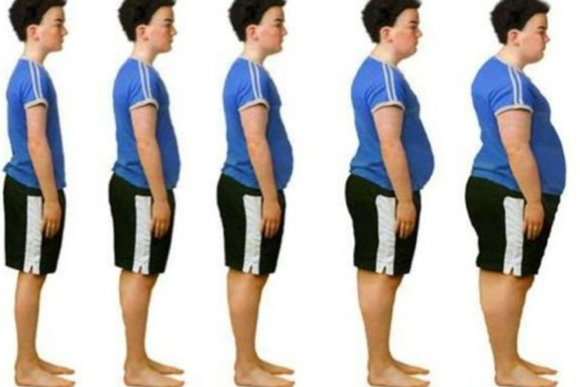
Którą drogę wybierzesz?

Slide 22
Pytania????

Slide 23
Dziękuję za uwagę!!

